Slide 1


الرئيسية
الكسور الاعتيادية والكسور العشرية
٤
الفصل
تهيئة
الفصل الرابع:الكسور الاعتيادية والكسور العشرية
صفحة ١٣٧

Slide 2
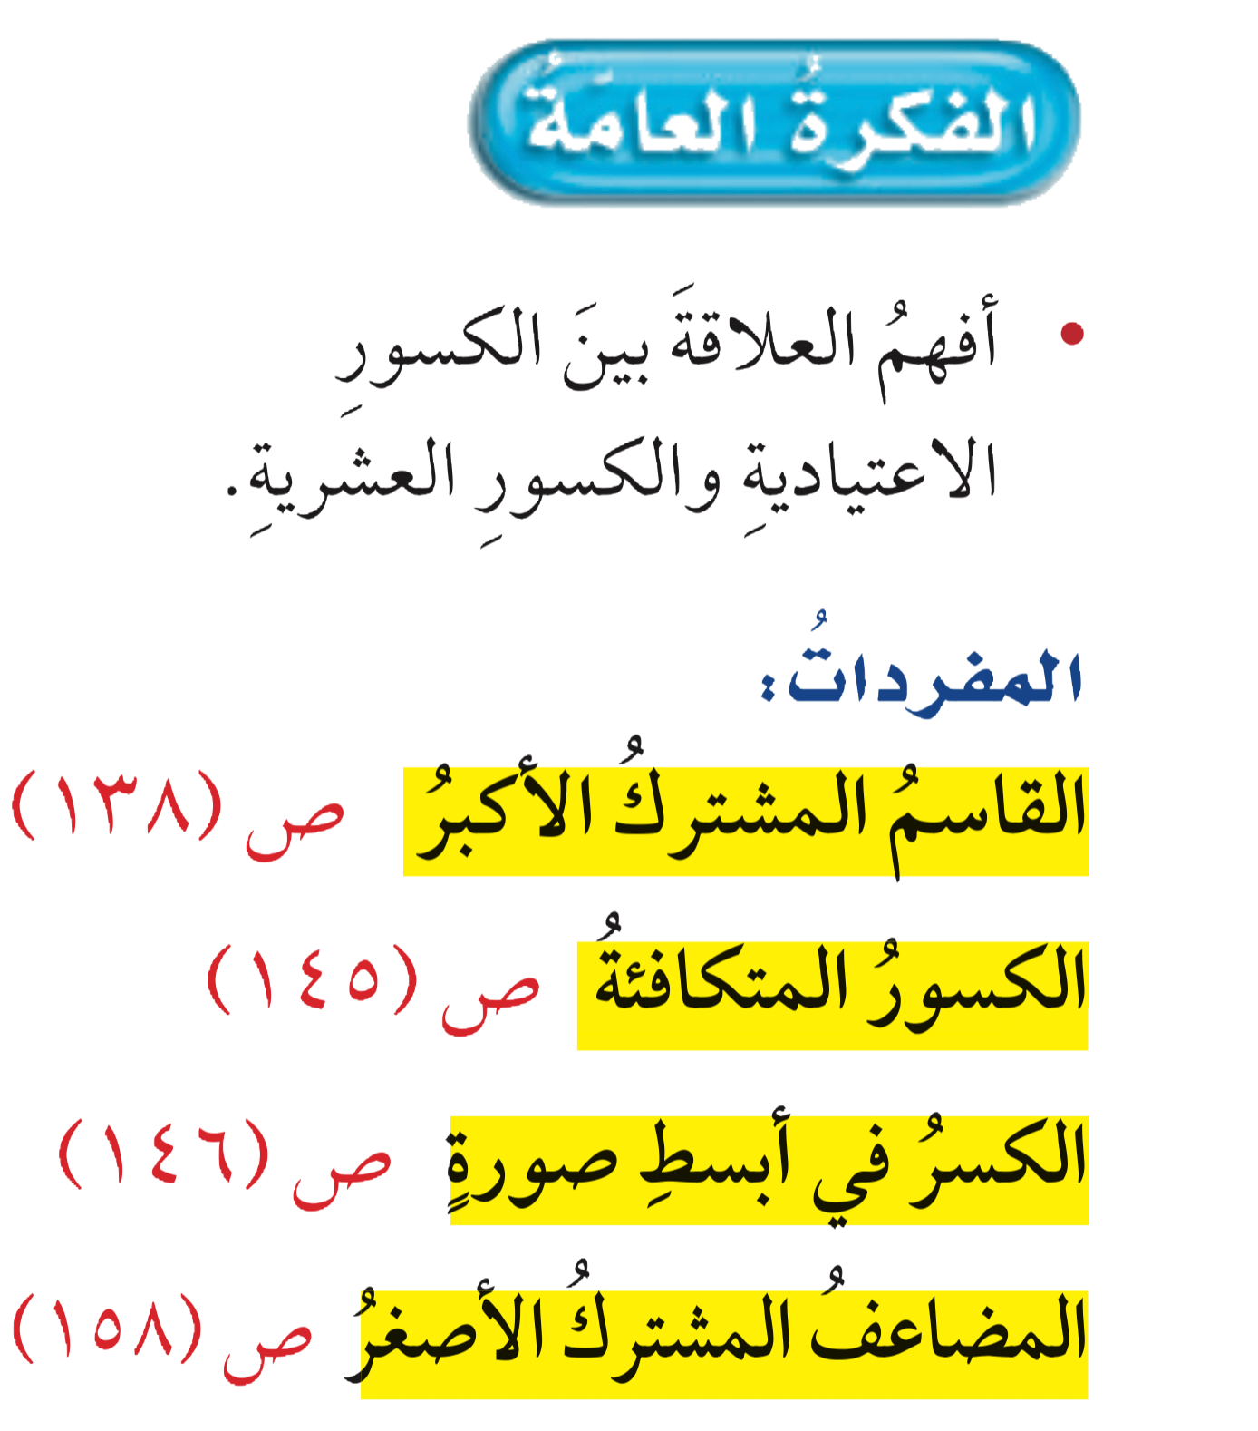

الرئيسية
الفكرة العامة
الكسور الاعتيادية والكسور العشرية
٤
الفصل

Slide 3

الرئيسية
الفكرة العامة
المفردات
الكسور الاعتيادية والكسور العشرية
٤
الفصل

Slide 4
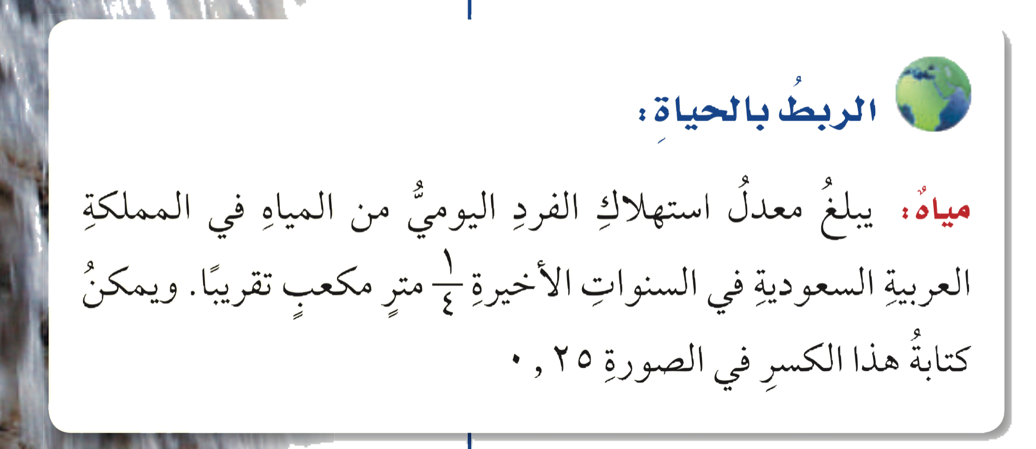

الرئيسية
الفكرة العامة
الربط بالحياة

Slide 5
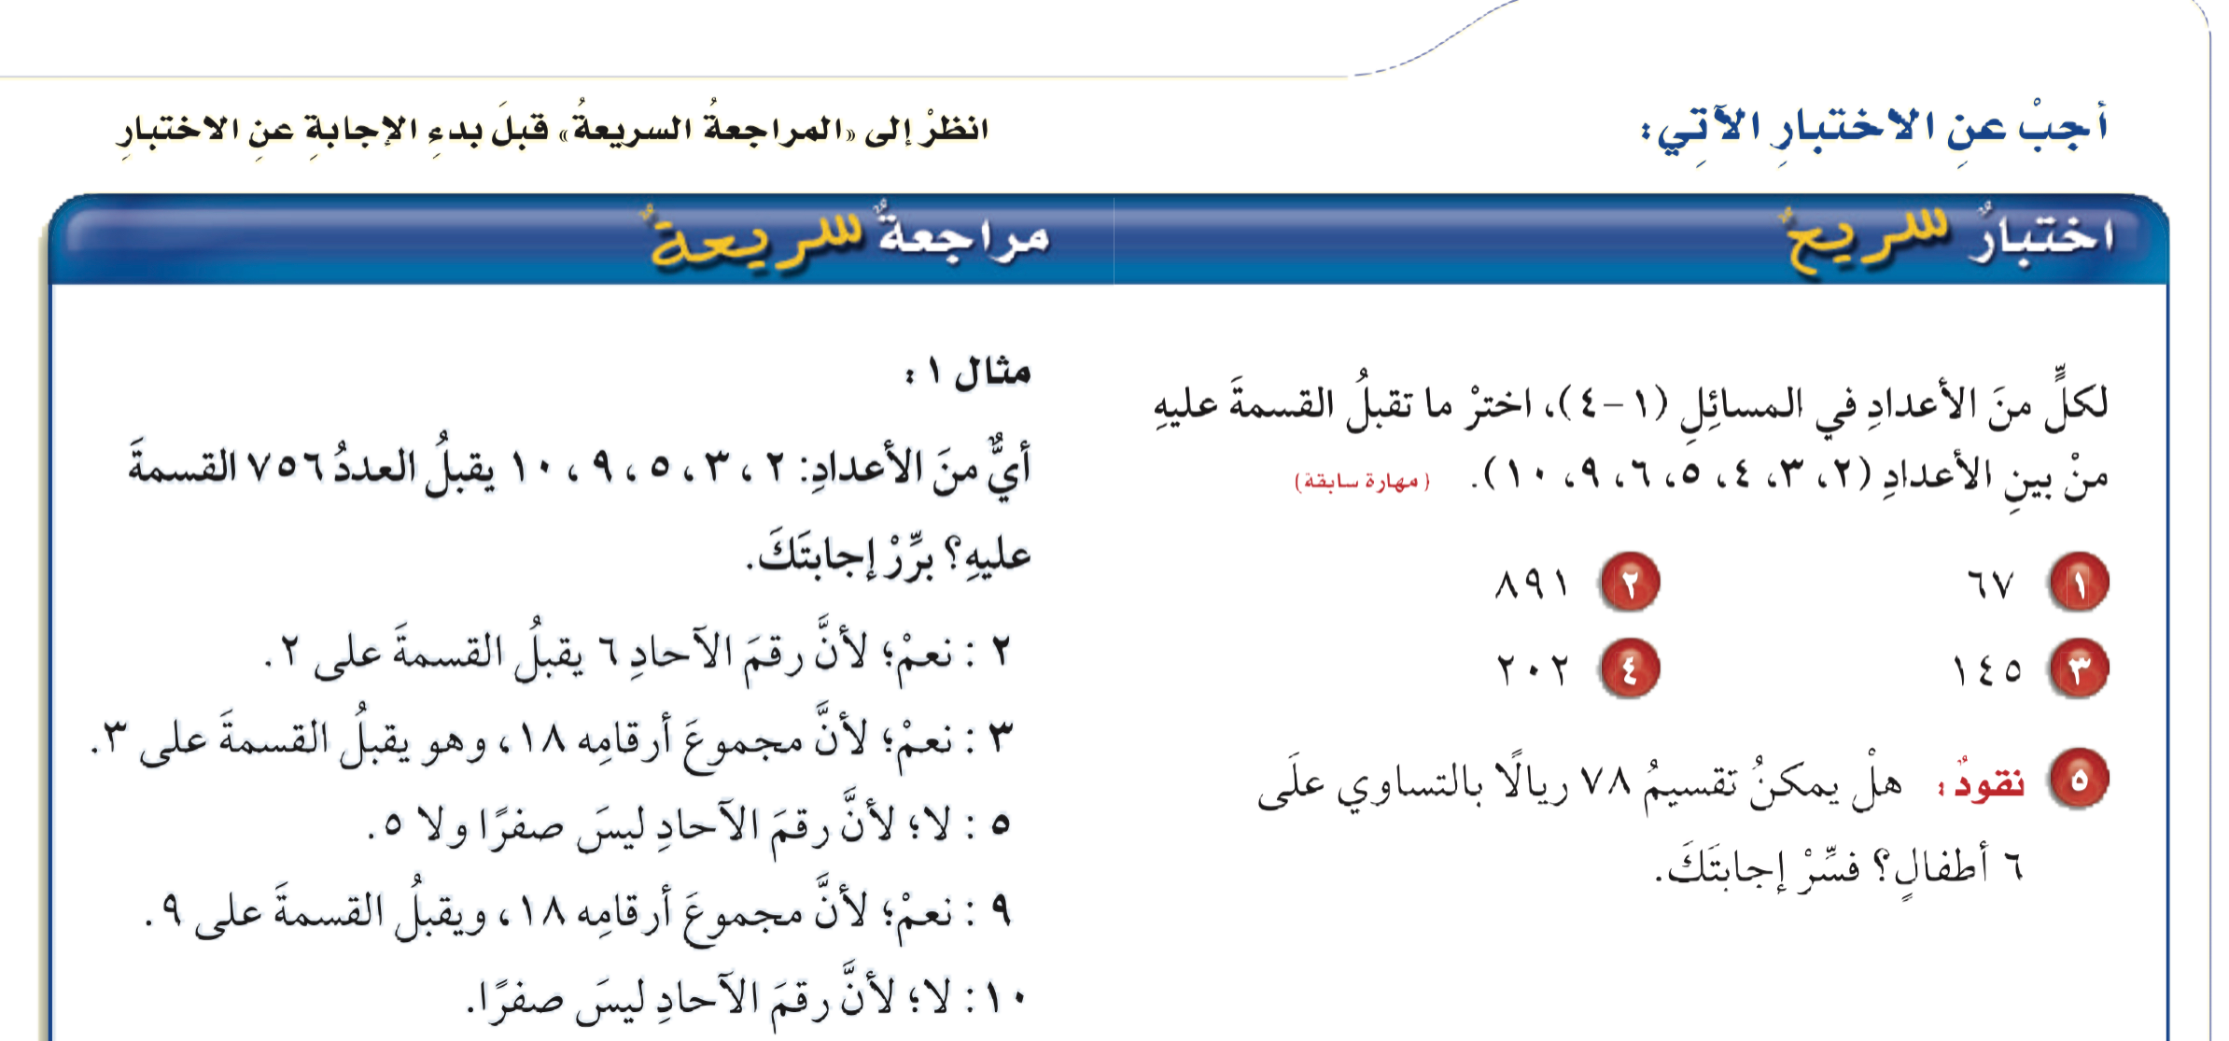




الرئيسية
الفكرة العامة
تمارين التهيئة

Slide 6

تمارين التهيئة
لا يقبل القسمة على أي منها
٢: لا لأن آحاده ليس صفر ولا عدد زوجي
٣: لا لأن مجموع أرقامه ١٣ لا يقبل القسمة على ٣
٥: لا لأن آحاده ليس صفر ولا ٥
٩: لا لأن مجموع أرقامه ١٣ لا يقبل القسمة على ٩
١٠: لا لأن رقم آحاده ليس صفر

Slide 7
تمارين التهيئة
يقبل القسمة على ٣ و ٩ لأن مجموع أرقامه يساوي ١٨ وهو يقبل القسمة على ٣ و ٩
٥: لا لأن آحاده ليس صفر ولا ٥
٢: لا لأن آحاده ليس صفر ولا عدد زوجي
١٠: لا لأن رقم آحاده ليس صفر

Slide 8
تمارين التهيئة
يقبل القسمة على ٥ لأن آحاده ٥
٣: لا لأن مجموع أرقامه ١٠ لا يقبل القسمة على
٢: لا لأن آحاده ليس صفر ولا عدد زوجي
٩: لا لأن مجموع أرقامه ١٠ لا يقبل القسمة على ٩
١٠: لا لأن رقم آحاده ليس صفر

Slide 9
تمارين التهيئة
يقبل القسمة على ٢ لأن آحاده ٢
٣: لا لأن مجموع أرقامه ٤ لا يقبل القسمة على
٥: لا لأن آحاده ليس صفر ولا ٥
٩: لا لأن مجموع أرقامه ٤ لا يقبل القسمة على ٩
١٠: لا لأن رقم آحاده ليس صفر

Slide 10

تمارين التهيئة
نعم ، ۷۸ تقبل القسمة على ٦ .
حيث ٦ = ۲ × ۳ ، وبما أن ٧٨ تقبل القسمة على ٢ ( لأن رقم الآحاد ٨ يقبل القسمة على ٢ ) ، وبما أن ٧٨ تقبل القسمة على ٣ ( لأن مجموع أرقامه ١٥ وهو يقبل القسمة على ٣ ) ، فإن ٧٨ تقبل القسمة على ٦ .

Slide 11

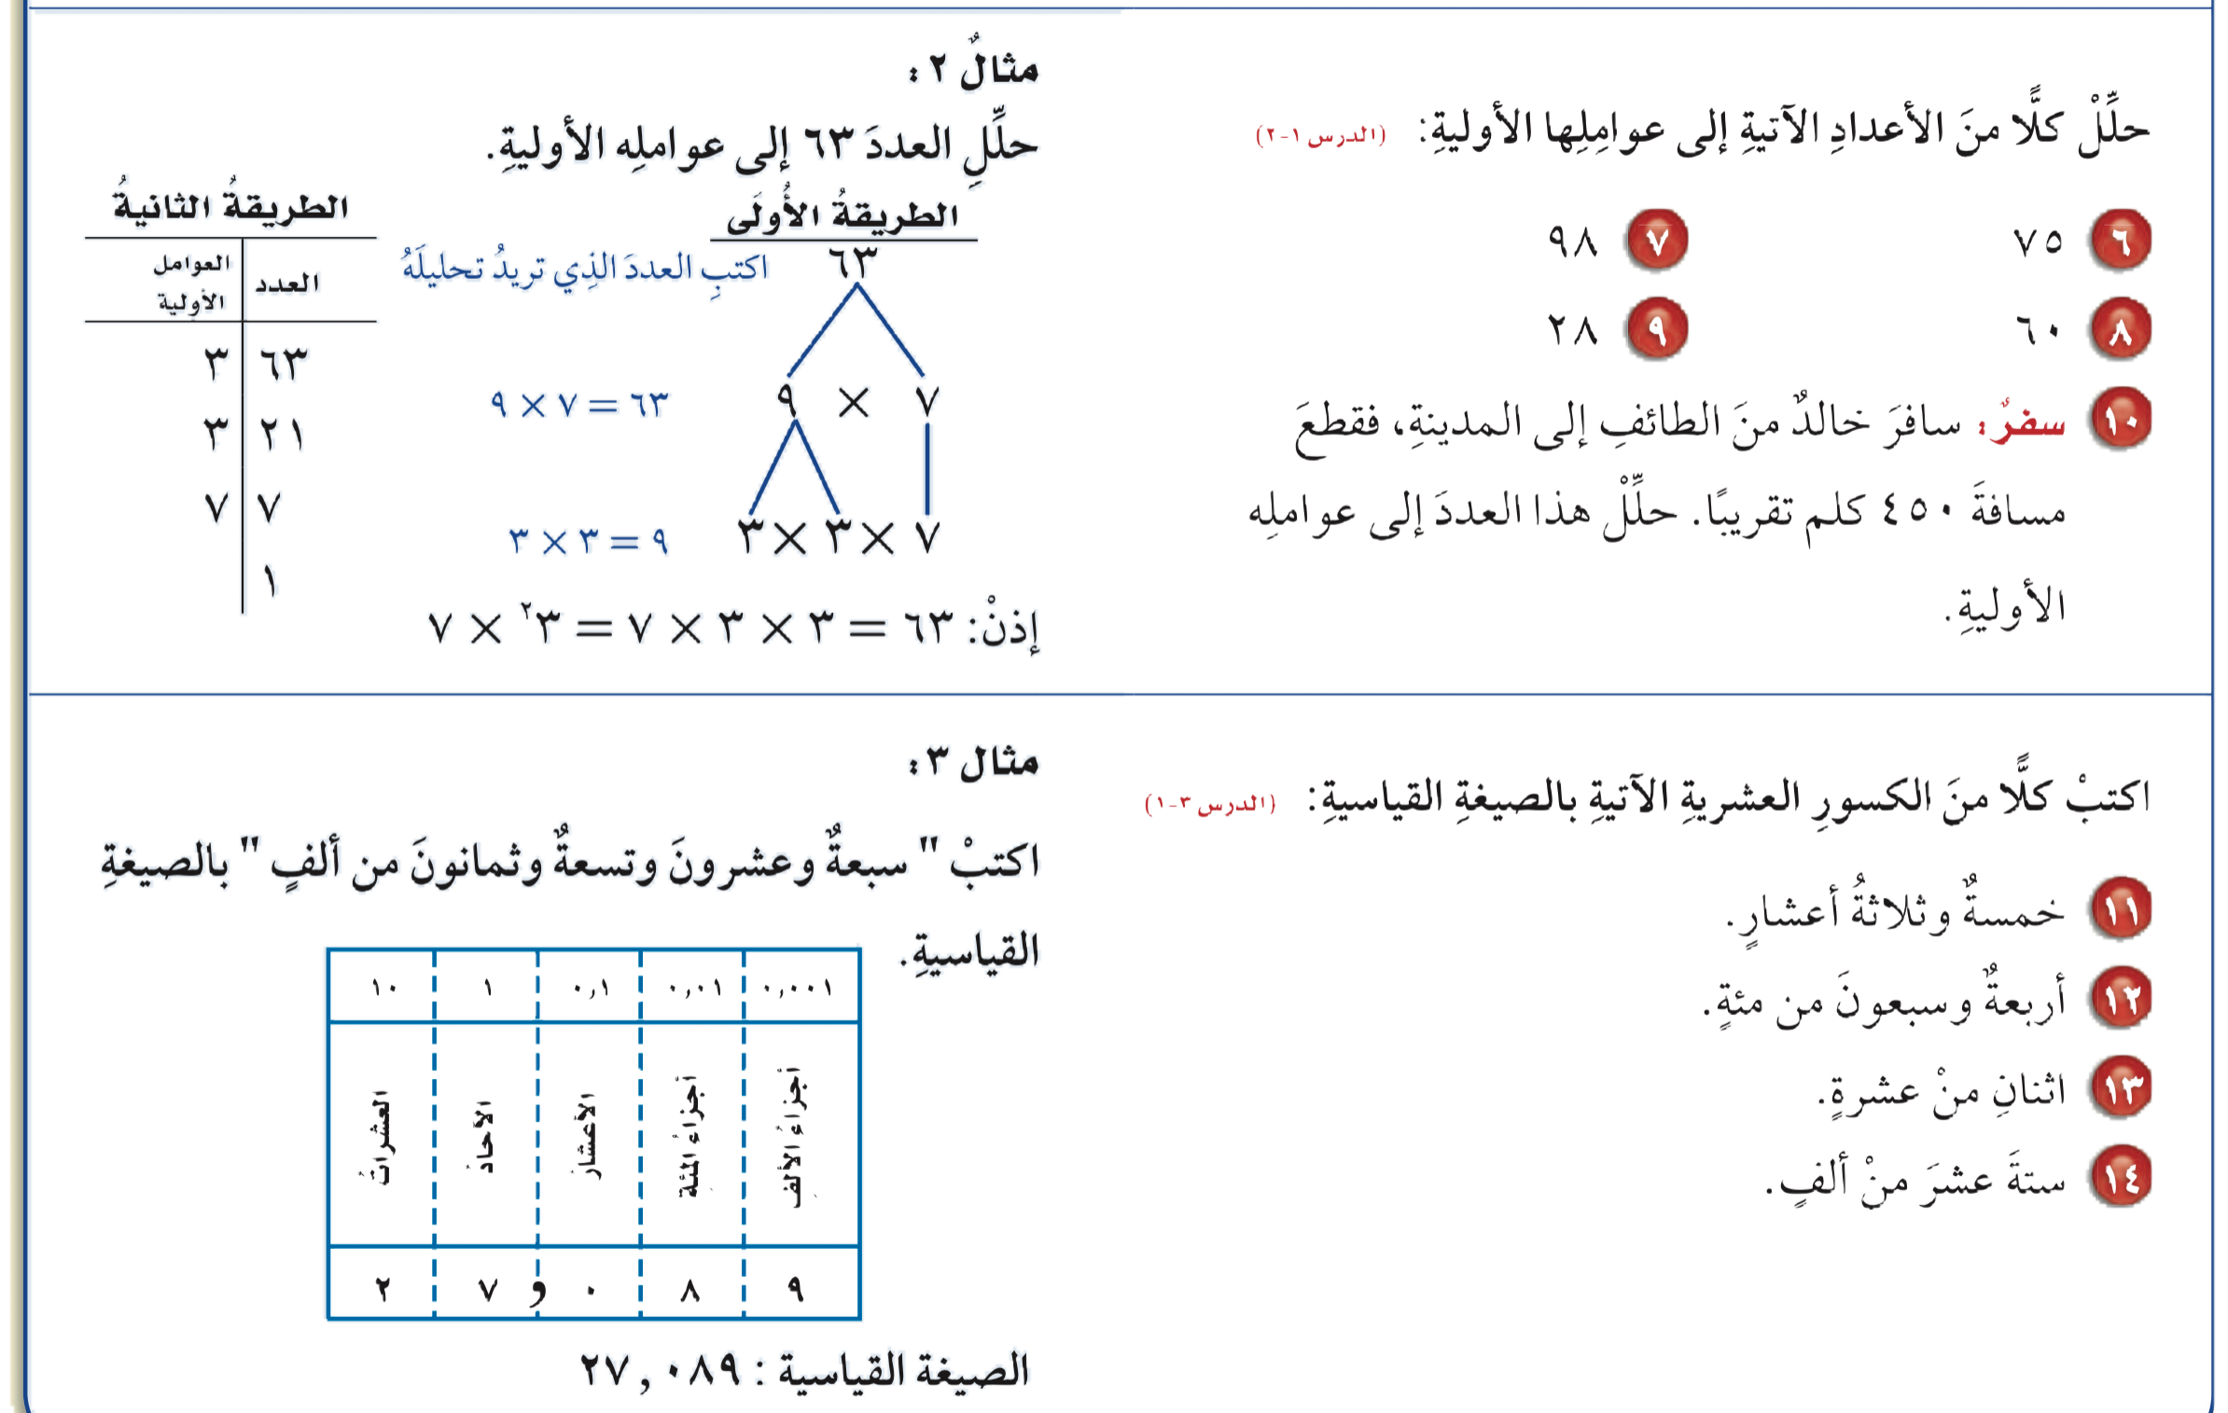


الرئيسية
الفكرة العامة
تمارين التهيئة

Slide 12
الرئيسية
الفكرة العامة
تمارين التهيئة
٩٨
٧٥
٤٩
٢
٢٥
٣
×
×
٥
٥
٧
٧
×
×
٣
×
×
٢
٢
٢
٩٨ =٢ × ٧ × ٧ = ٢ × ٧
٧٥ = ٣ × ٥ × ٥ = ٣ × ٥

Slide 13
الرئيسية
الفكرة العامة
تمارين التهيئة
٢٨
٦٠
٤
٧
×
٢٠
×
٣
٢
٢
٤
×
٥
×
٣
×
×
٧
٢
×
٢
×
٥
×
٣
٢
٢٨ =٢ × ٢ × ٧ = ٧ × ٢
٢
٦٠ = ٣ × ٥ × ٢ × ٢ = ٣ × ٥ × ٢

Slide 14
الرئيسية
الفكرة العامة
تمارين التهيئة
٤٥٠
٤٥
×
١٠
٩
×
٥
×
٥
×
٢
٣
×
٣
٢
٢
٤٥٠ = ٢ × ٣ × ٣ × ٥ × ٥ = ٢ × ٣ × ٥
×
٥
×
٥
×
٢

Slide 15



الرئيسية
الفكرة العامة
تمارين التهيئة

Slide 16

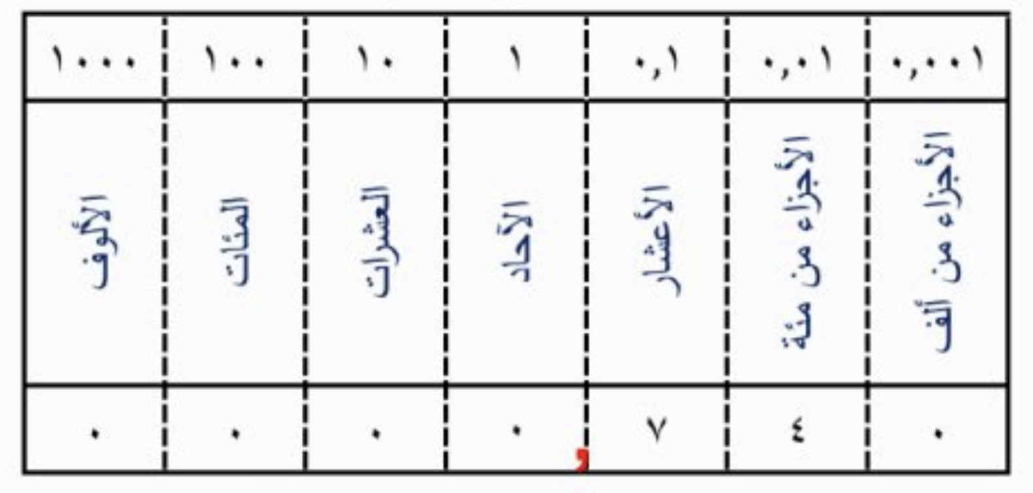
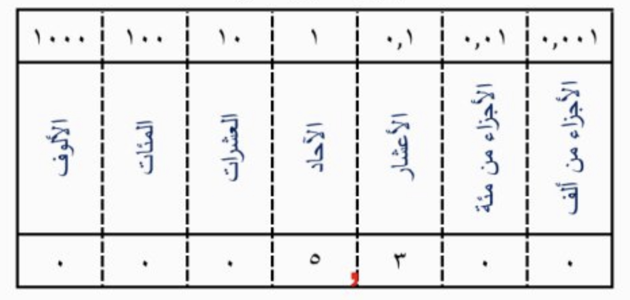
الرئيسية
الفكرة العامة
تمارين التهيئة
الصيغة القياسية ٠٫٧٤
الصيغة القياسية ٥٫٣

Slide 17
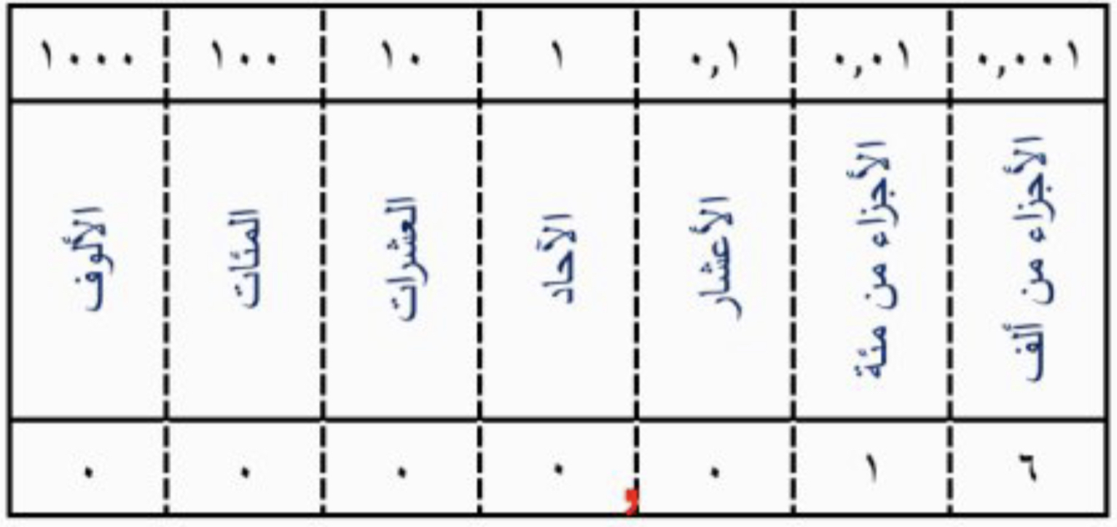
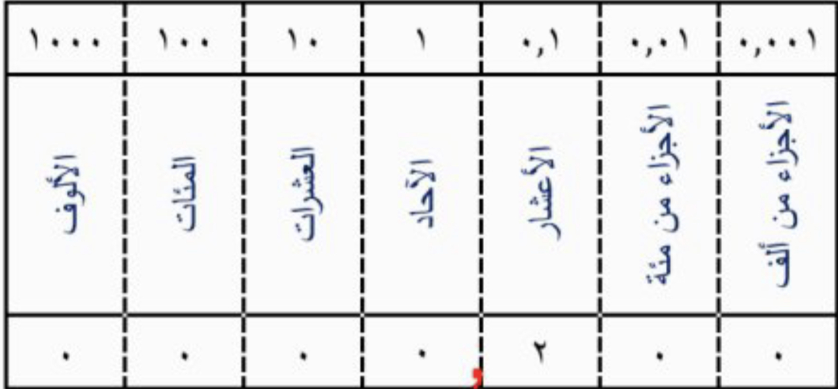
الرئيسية
الفكرة العامة
تمارين التهيئة
الصيغة القياسية ٠٫٠١٦
الصيغة القياسية ٠٫٢

Slide 18
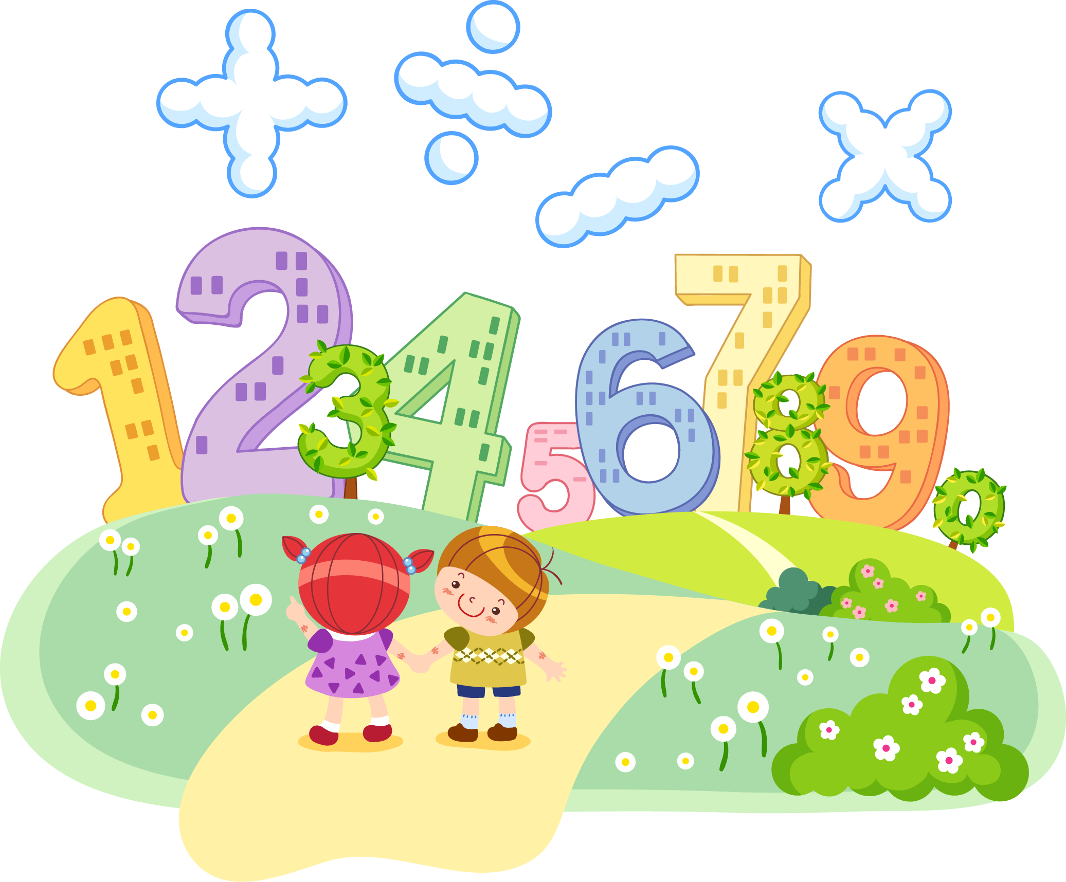
الرئيسية
الفكرة العامة
ختاماً
و ختاماً
التعليم هو جواز السفر للمستقبل، الغد يعود للأشخاص الذي يستعدون له اليوم

